Slide 1
Kinderwünsche
Was Eltern wünschen und was Kindern zu wünschen wäre
Frauenkonferenz
Das Recht auf ein Kind?
Eine evangelische Sicht auf die reproduktive Autonomie
Frank Mathwig
Bern, 26. Oktober 2020

Slide 2
Ausgangslage
kirchliche Zustimmung zur Ehe für alle
kirchliche Zustimmung zur Ausweitung der Antiras-sismusstrafnorm (Art. 261^{bis} StGB) auf die sexuelle Orientierung
nach kirchlicher Tradition bildet die Familie den er-sten und obersten Ehezweck
folgt aus der Ehe für alle auch die Familie für alle?
die Familie für alle kann nur mit Hilfe der modernen Reproduktionstechnologien realisiert werden

Slide 3
Alte und neue Biotechniken
Fortpflanzungstechniken
antinatale Geburtenkontrolle
pronatale Fortpflanzungs-, Schwangerschafts- und Geburtenkontrolle
Sex ohne Fortpflanzung
Fortpflanzung ohne Sex
Vergangenheit
Gegenwart

Slide 4
Reproduktive Selbstbestimmung
Reproduktive Selbstbestimmung «bezeichnet im Kern das Recht jeder einzelnen Person, über Fragen des Kinderwollens selbstbe-stimmt entscheiden zu können, also darüber, ob, wann und mit wem jemand Kinder haben möchte. Sowohl das Recht, nicht zum Aus-tragen eines Kindes gezwungen zu werden, als auch jenes, nicht daran gehindert zu wer-den, eines zu bekommen, ist höchstpersön-licher Natur und ein Menschenrecht.»
Barbara Bleisch/Andrea Büchler, Kinder wollen. Über Autonomie und Verantwortung, München 2020, 261

Slide 5
Grundrechte im Blick auf die Fortpflanzung
Selbstbestimmung als
negatives Abwehrrecht (reproductive freedom) und
positives Anspruchsrecht (procreative autono-my/choice),
körperliche Unversehrtheit als Schutz der leiblichen Integrität der schwangeren Frau und
Schutz der Privatsphäre, der auch den Zugang zur Fortpflanzungsmedizin umfasst

Slide 6
Fortpflanzungsmedizinische Optionen
 | Recht auf/darauf … | Praktiken
negatives Abwehrrecht | Schwangerschaftsverhütung | Kontrazeptiva, kein «Gebärzwang»
 | (elektiver) Schwangerschaftsabbruch | Fristenregelung
 | die Freiheit, ein Kind zu zeugen und auszutra-gen | keine Zwangssterilisation und poli-tische Repression
 | nicht von der Kindsadoption ausgeschlossen zu werden | kein kategorisches Adoptionsver-bot
positives Anspruchsrecht | assistierte Fortpflanzung | IVF, egg freezing, Uterustransplan-tation
 | über das Austragen einen Kindes mit geneti-schen Auffälligkeiten oder Behinderungen ent-scheiden zu können | PID, NIPT, selektiver Schwanger-schaftsabbruch
 | auf die Eigenschaften eines zukünftigen Kindes Einfluss zu nehmen | PID, CRISP CAS9
 | die eigenen reproduktiven Fähigkeiten Dritten zur Verfügung zu stellen | heterologe/donogene Samen-, Ei-zellspende, Ersatzmutterschaft

Slide 7
Das Kindeswohl im Recht
«Fortpflanzungsverfahren dürfen nur angewendet werden, wenn das Kindeswohl gewährleistet ist.»
Fortpflanzungsmedizingesetz, Artikel 3
«Bei allen Massnahmen, die Kinder betreffen, [...] ist das Wohl des Kindes ein Gesichtspunkt, der vorrangig zu berücksichtigen ist.»
UN-Kinderrechtskonvention, Artikel 3
Das Kind ist Subjekt um seiner selbst willen und nicht Objekt elterlicher Wünsche
Die Zukunft des Kindes muss offengehalten werden

Slide 8
Rechte des ungeborenen Lebens
«Der Schutz des ungeborenen Lebens in den allge-meinen Menschenrechten auf internationaler Ebene ist sehr dürftig, ein Schutz des Embryos in vitro existiert nicht. Der Embryo in vitro ist weder durch das Recht auf Leben noch durch eine mögliche rechtliche Garan-tie der Menschenwürde gedeckt.»
Niels Petersen, The Legal Status of the Human Embryo in vitro: General Human Rights Instruments: ZaöRV 65 (2005), 447–466 (466) (eigene Übersetzung)

Slide 9
Die Politik mit dem Kindeswohl
Das Argument des Kindeswohls führt in der Konsequenz zu einer «realitätsfremde[n] Stigmatisierung nichtehelicher Le-bensgemeinschaften als kindeswohlgefährdend. […] Das geltende Fortpflanzungsmedizingesetz verharrt im institutio-nellen Denken des 19. Jahrhunderts, verschliesst sich dem Wandel familialer Wirklichkeiten und ist Ausdruck der unge-wöhnlichen Persistenz des normativen Leitbildes der natür-lichen Einheit biologischer und sozialer Elternschaft, die in der Ehe ihre unauftrennbare Erfüllung finden soll.»
Andrea Büchler/Sandro Clausen, Fortpflanzungsmedizin und Kindes-wohl! Kindeswohl und Fortpflanzungsmedi-zin?: FamPra.ch 02/2014, 231–273 (245f.)

Slide 10
Drei Perspektiven auf Leben
das Leben, mit dem wir umgehen (in den Biotechnologien und in der Medizin das Objekt des Handelns) = zoë (Zoologie)
das Leben, das wir führen (als Erlebtes gemeinsam gestaltetes Leben) = bíos (Biographie)
das Leben, an dem wir teilhaben (sowohl in einem sozialen als auch transzendenten Sinn)

Slide 11
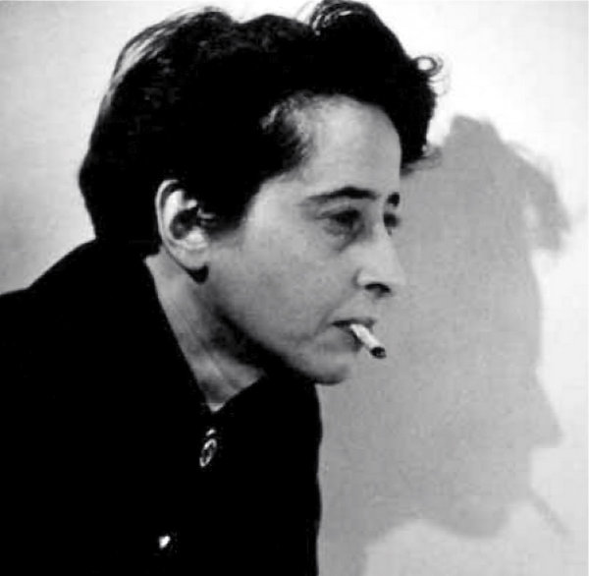
Natalität
«Der Neubeginn, der mit jeder Geburt in die Welt kommt, kann sich in der Welt nur darum zur Geltung bringen, weil dem Neuankömmling die Fähigkeit zukommt, selbst einen Anfang zu machen, d.h. zu handeln.»
Hannah Arendt, Vita Activa oder Vom tätigen Leben, München ⁶1989, 14

Slide 12
Thesen
Was wird mit der Ablehnung der Fortpflanzungsmedizin vertei-digt: das ungeborene Leben, die heterosexuelle Elternschaft oder die traditionell-patriarchale Ordnung dahinter?
Sollte zukünftigen Kindern unterstellt werden, dass es für sie wesentlich ist, in den Familienverhältnissen zu leben, die alter-nativlos die unseren waren?
Die Behauptung von der Alternativlosigkeit heterosexueller Elternschaft reduziert Kinder auf ihre blosse biologische Existenz.
Das eigentliche Drama des reproduktionsmedizinischen Zeit-alters besteht im Verlust der Idee von der Unverfügbarkeit je-des Neuankömmlings in der Welt.

Slide 13
Thesen
Ist der Gott der Bibel, der Geber allen Leben, nicht viel eher bei den Neuankömmlingen in der Welt als bei denen, die entweder (nur) bestimmte Kinder oder Kinder (nur) für bestimmte Familien(konstellationen) wollen?
Eine theologisch-ethischen fortpflanzungsmedizinische Maxime: Biotechnologisches Handeln ist daran zu orientieren, dass sich die Menschen, die daraus hervorgehen, immer und unmittelbar als Geschöpfe Gottes verstehen und erleben und von ihren Mitmenschen als solche wahrgenommen werden können.

